Slide 1



UBND QUẬN LONG BIÊN
TRƯỜNG MẦM NON HỒNG TIẾN
HOẠT ĐỘNG LÀM QUEN VĂN HỌC
Bài thơ: Mẹ và cô
Lứa tuổi: MGB (3 - 4 tuổi)
Giáo viên: Nguyễn Linh Chi

Slide 2

1. Ổn định tổ chức
Cô và trẻ cùng hát bài “Cô và mẹ”

Slide 3



2: PHƯƠNG PHÁP VÀ
HÌNH THỨC TỔ CHỨC

Slide 4
Cô đọc lần 1
diễn cảm

Slide 5
Cô đọc lần 2 bằng video:

Slide 6
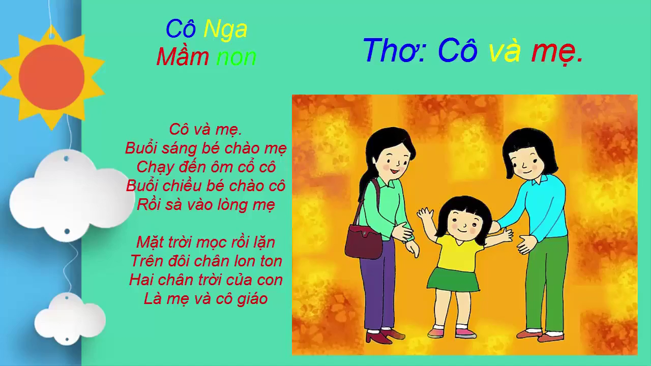

Slide 7
Đàm thoại trích dẫn

Slide 8
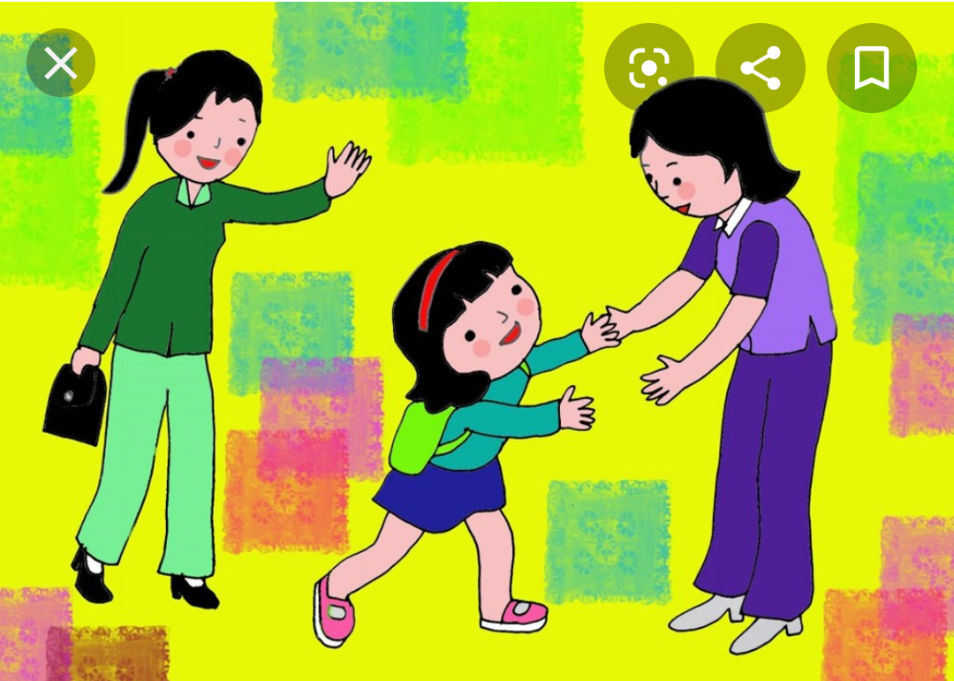
Buổi sáng bé chào ai?
Bé chạy tới ôm cổ ai?

Slide 9
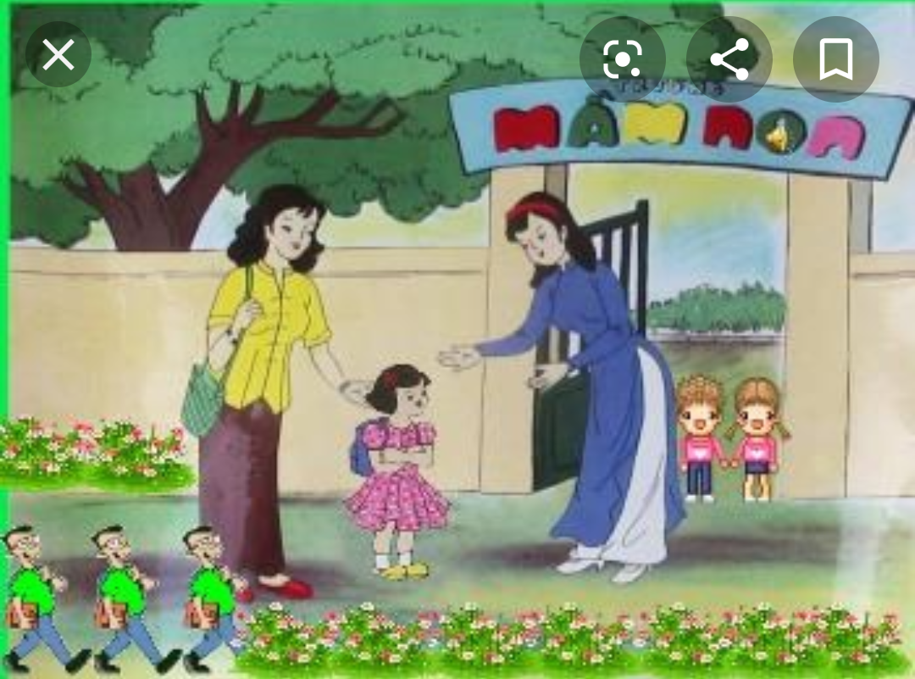
Buổi chiều bé chào ai?
Bé xà vào lòng ai nhỉ?

Slide 10
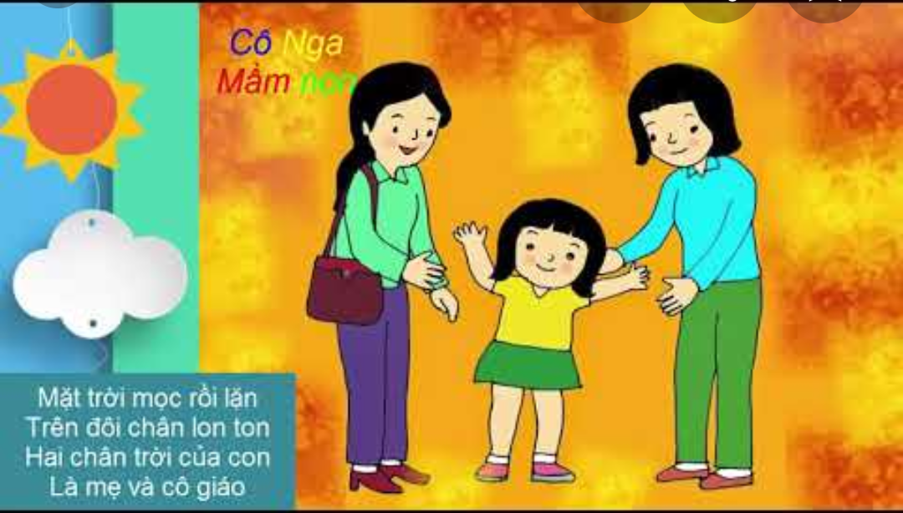
Mặt trời được miêu tả thế nào?
Chân trời của bé là ai?

Slide 11
DẠY TRẺ ĐỌC THƠ

Slide 12
3. KẾT THÚC

Slide 13



